Slide 1
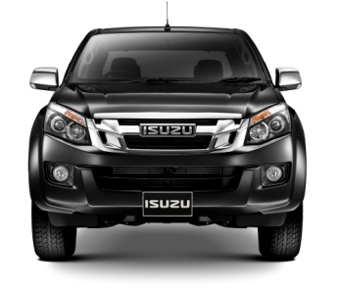
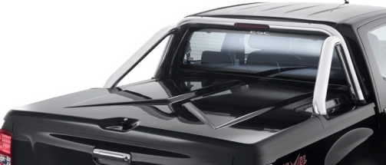
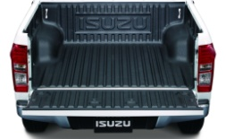
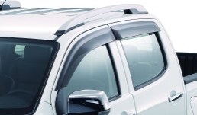
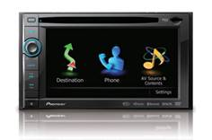
Editions
spéciales
Liste de prix - GDL
Le D-Max LSX Generation est l’ultime version toute équipée avec la flexibilité du choix parmi les meilleurs couvre-coffres à prix unique.
L’hardtop Type E pour maximiser la qualité et le volume de chargement
€ 41.567 € 35.527,35 HTVA Prix catalogue
€ 34.770 € 29.717,95 HTVA Prix net
Le Style Cover pour l’élégance et l’exclusivité
Le Mountain Top pour la flexibilité
Equipements standards¹⁾
Inclus dans le pack Generation
- Intérieur cuir
- Jantes alu 17” - Climatisation automatique - Sièges électriques & chauffants - Marche pieds - ESP, ABS, traction control, 6 airbags - Cruise control & audio à commandes au volant
1) Voire catalogue pour la liste exhaustive
5 couvre-coffres au choix (illustration + Sport Cover; Roll&Lock)
Couvre-coffre
La protection de coffre
Raile de toit
Options (TVAC)
Vintres teintées
GPS Pioneer
- Boîte auto: € 1.450
- Couleur métallique: € 495 - Attache remorque 3.5T: € 522
- Kit roue de secours (acier): € 395
Senseurs arrière
Caméra de recul

Slide 2
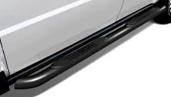
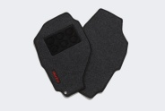
Editions
Experience
spéciales
Liste de prix
Le D-Max LS Experience est notre compromis idéal pour ceux à la recherche d’un équipement enrichit à prix raisonable
Disponible en Black et Silver
€ 36.705 € 31.371,79 HTVA Prix catalogue
€ 30.690 € 26.230,77 HTVA Prix net
Hardtop Aeroklas pour la ligne et le design
Equipements standards¹⁾
Inclus dans le pack Experience
- Jantes en alliage 16´´ - Air conditionné
- Eléments de carrosserie peints ou chromés - Rétroviseurs électriques et chauffants
- Vitres arrière électriques
- Direction réglable en hauteur
- ESP, ABS, traction control, 6 airbags
1) Voire catalogue pour liste exhaustive
Peinture métallisée
Hardtop Aeroklas
Black ou Silver
Bedliner
Isuzu Radio-CD-Bluetooth
Options (TVAC)
- Vitres teintées: € 267
- Attache remorque 3.5T: € 522
- Rails de toit: € 510
- GPS et caméra de recul: € 1517
- Jantes alliages 18´´: € 1.636
- Sièges en cuir et chauffants: € 1.840
- Kit roue de secours (acier): € 395
Side steps
Senseurs arrière
Tapis
1.050 kg de charge utile
3.500 kg tractable

Slide 3
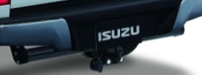
Editions
@Use
spéciales
Liste de prix
Le D-Max L @Use est la solution tout-en-un fonctionelle des professionels à la recherche d’un partenaire infatiguable
Toutes couleurs possibles
Hardtop Aeroklas fermé avec rail de toit développé pour Isuzu pour sa fiabilité et son volume
€ 32.593 € 27.857,26 HTVA Prix catalogue
€ 27.870 € 23.820,51 HTVA Prix net
Equipements standards¹⁾
Inclus dans le pack @Use
- 2.5L – 163ch – 400Nm - 4x4 & boîte courte
- 6 airbags - ABS / EBD / ESC / TCS - Vitres électriques - Verrouillage central
1) Voire catalogue pour liste exhaustive
Hardtop RoadRanger
Airco
Options (TVAC)
Bedliner
Isuzu Radio-CD-Bluetooth
- Couleur métal.: € 495 - Vitres teintées: € 267 - Senseurs arrière: € 243,21
- Housses sièges avant : € 229,90
- Kit roue de secours (acier): € 395
- Rail de hardtop : € XYZ
Attache remorque
Tapis
3.5T tractable
1050kg de charge utile

